Slide 1
MI MANTENIMIENTO
SISTEMA DE GESTIÓN DE MANTENIMIENTO DE LOCALES EDUCATIVOS
PROGRAMA NACIONAL DE INFRAESTRUCTURA EDUCATIVA
UNIDAD GERENCIAL DE MANTENIMIENTO

Slide 2
MI MANTENIMIENTO
Es el Sistema de Gestión de Mantenimiento de Locales Educativos, en el que se registran y procesan las acciones de mantenimiento con la finalidad de monitorear la ejecución del Programa de Mantenimiento.
REGISTRA
Ficha de Atención de Mantenimiento (FAM)
Declaración de Gastos
REGISTRA
Responsables de Local Escolar
VERIFICA
Ficha de Atención de Mantenimiento
Declaración de Gastos
GENERA SOLICITUD
Bloqueo/Desbloqueo de Cuenta
GESTIONA
Apertura de cuenta
Bloqueo de Cuenta
Desbloqueo de Cuenta
Transferencia de Recursos
Notes:
Acceso de ugel

Slide 4
ACCESO A MI MANTENIMIENTO
Todo usuario registrado puede ingresar a MI MANTENIMIENTO, mediante un usuario y clave proporcionado mediante solicitud.
Las DRE y UGEL remiten los datos del personal asignado para el perfil UGEL (especialista de mantenimiento).
Este personal, a su vez, registra a los responsables de mantenimiento (perfil Directores/Responsables).
Notes:
Acceso de ugel

Slide 5
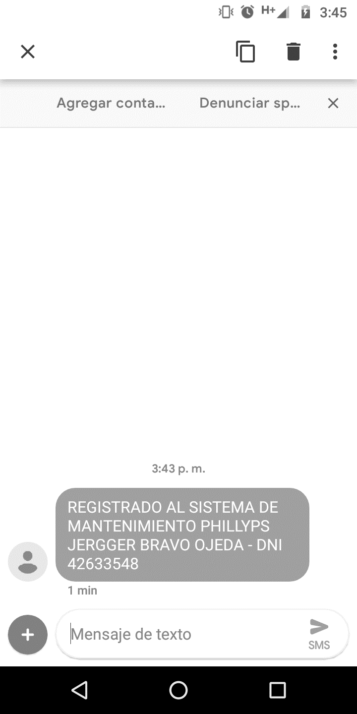
ACCESO AL SISTEMA
El responsable de mantenimiento recibirá un mensaje de texto en su celular que comunica que ya está registrado en MI MANTENIMIENTO.
Asimismo, deberá revisar su correo electrónico para generar una contraseña.
Notes:
Va a llegar un mensaje de texto al celular del responsable de mantenimiento en el cual se indica que ya se registró en el sim.

Slide 6
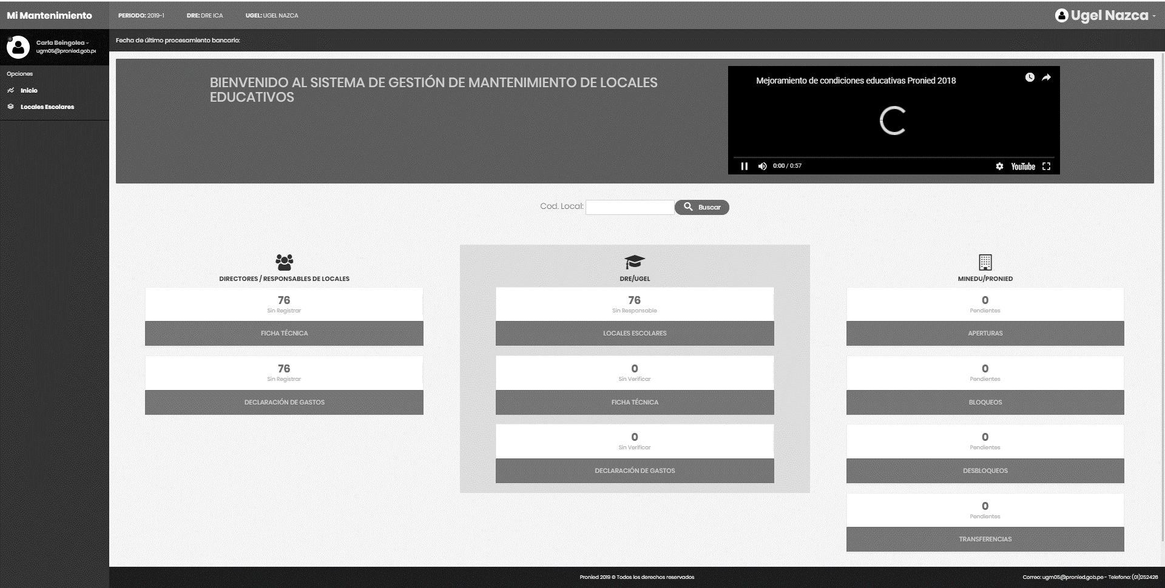
PERFIL RESPONSABLE
La interfaz web del perfil RESPONSABLE presenta las alertas de los trámites pendientes por cada actor responsable para las acciones y seguimiento respectivo.
La búsqueda es por código de local para el registro de la Ficha de Atención de Mantenimiento (FAM) y la Declaración de Gastos (DG).

Slide 7
PERFIL RESPONSABLE
La sección pendientes a tramitar por el RESPONSABLE DEL LOCAL, se actualiza por acción del usuario de la UGEL al aprobar la verificación de FAM y DG.
Notes:
Pendientes de cada actor responsable (director/dre-ugel/minedu-pronied

Slide 8
REGISTRO DE FICHA DE ATENCION DE MANTENIMIENTO
La búsqueda por código de local genera la información del nombre del local educativo, datos del responsable de mantenimiento monto asignado, UGEL, estado y número de cuenta.

Slide 9
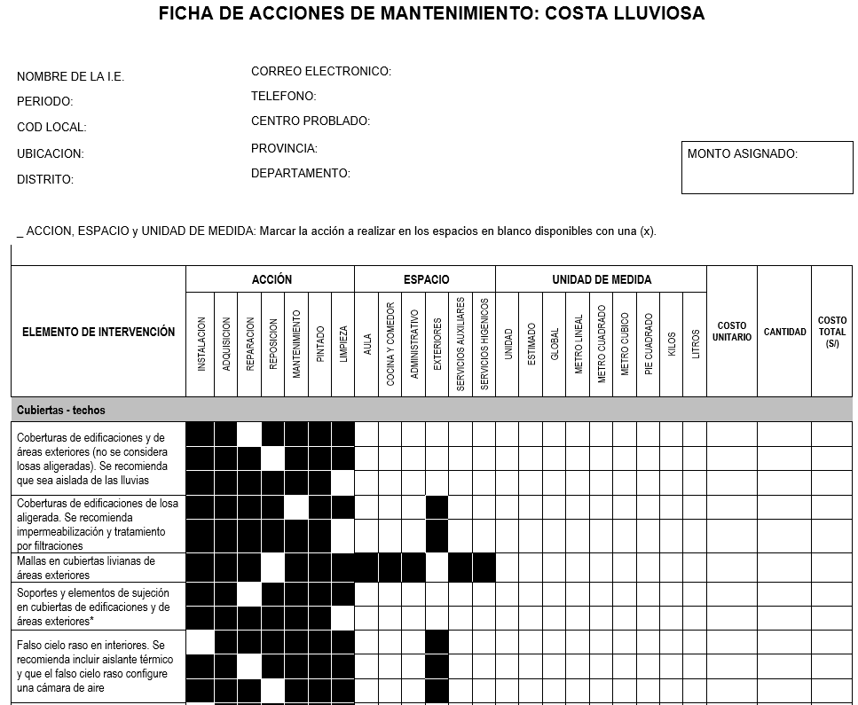
FICHA DE ATENCIÓN DE MANTENIMIENTO (FAM)

Slide 10
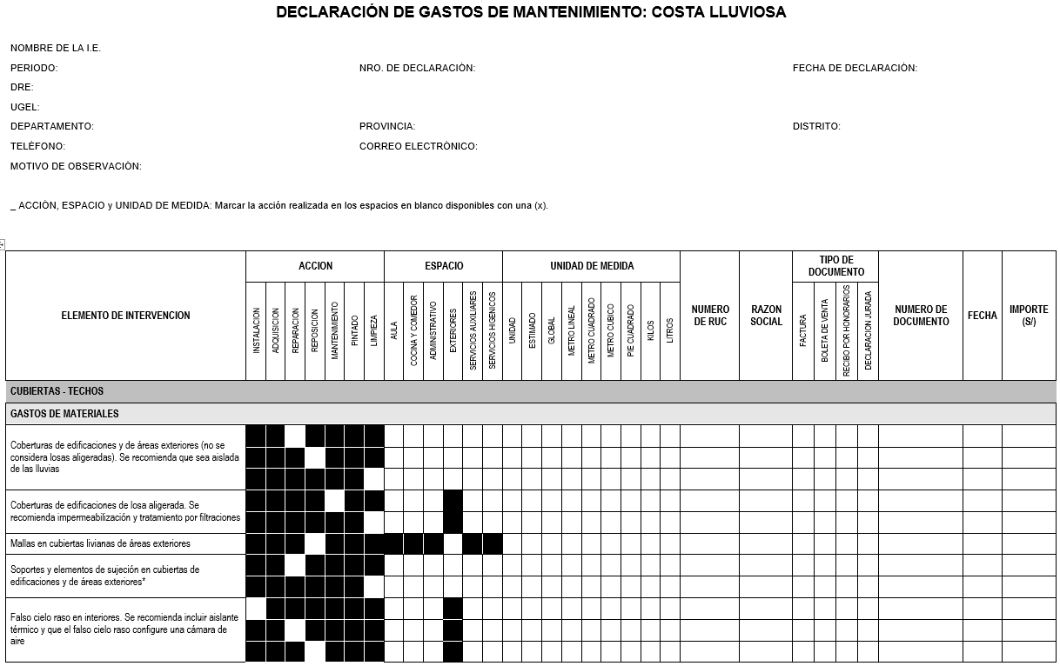
DECLARACION DE GASTOS (DG)

Slide 11
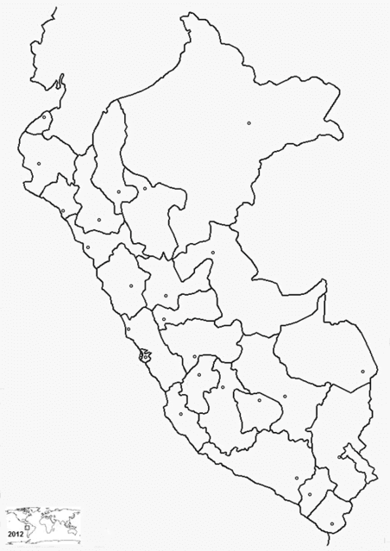
UGM: COORDINADORES DE REGIONES
 | REGION | RESPONSABLE PRONIED | CORREO ELECTRÓNICO | TELEFONO
1 | TUMBES PIURA LAMBAYEQUE | Ing. María Castillo Sra. Tatiana Díaz | mcastillo@pronied.gob.pe mantenimientotdiaz@gmail.com | 954 631 406
2 | AMAZONAS LORETO SAN MARTIN | Ing. Rita Sahuinco | rsahuinco@pronied.gob.pe | 999 662 870
3 | LA LIBERTAD CAJAMARCA | Arq. Jeanette Cieza | jciezab@pronied.gob.pe | 976 176 909
4 | ANCASH UCAYALI HUÁNUCO | Ing. Nelly López | nlopezg@pronied.gob.pe | 991 875 018
5 | PASCO JUNÍN HUANCAVELICA | Ing. Silvia Jave | sjave@pronied.gob.pe | 964 330 635
6 | AYACUCHO AREQUIPA ICA | Arq. Carla Beingolea | ugm05@pronied.gob.pe | 940 254 831
7 | APURÍMAC CUSCO MADRE DE DIOS | Arq. Rosie Fontinier | rfontinier@pronied.gob.pe | 995 006 288
8 | PUNO MOQUEGUA TACNA | Arq. Francisco Masgo | ugm02@pronied.gob.pe | 997 505 212
9 | LIMA CALLAO LIMA PROVINCIAS | Srta. Rosmery Sánchez | resanchezto@gmail.com | 992 277 177

Slide 12
¡GRACIAS!
http://www.pronied.gob.pe

